Slide 1
Петриківський розпис
Виконала: Яковішена Марія
Учениця 10-Б класу
Житомир-2012

Slide 2
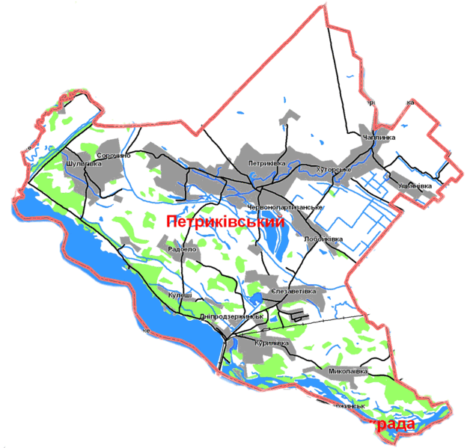
Петриківський розпис — декоративно-орнаментальне малярство, яке сформувалося на зламі ХІХ—ХХ ст. на Дніпропетровщині. Назва походить від села Петриківка.
Особлива сторінка фольклорного пластично-просторового мистецтва — селянський хатній стінопис та оздоблення архітектури різьбленням: ліпниною (хоча останні не набули поширення). Селянський хатній стінопис дав могутній поштовх розвитку мистецького явища, відомого за межами України — Петриківського декоративно-орнаментального малярства, яке сформувалося на зламі ХІХ—ХХ ст.

Slide 3
Історія розпису сягає далеко до нашого народження, ще за часів Запорізької Січі. Петриківський орнамент має багатовікову традицію і тісно пов’язаний з мистецькою культурою Запорізької Січі. Петриківка була заснована в 1772 році останнім кошовим отаманом Петром Калнишевським, та названа на його честь.
Село Петриківка була центром Протовчанської округи. Тут знаходилась місцева влада і стояв невеликий гарнізон. Після ліквідації Запорізької Січі Петриківка стала “казенною, державною” слободою. Звичайно, саме те, що петриківчани не зазнавали постійного кріпацького гніту і сприяло розвиткові народного мистецтва.

Slide 4
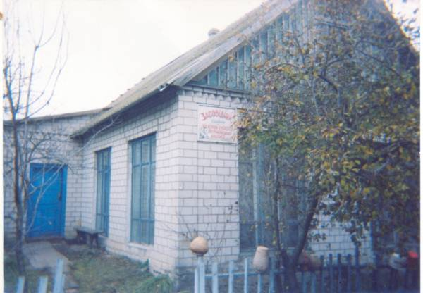
З літературних джерел відомо, що Петриківка у XIX сторіччі вже була центром розповсюдження стінопису на Україні.
До нашого часу збереглися копії з настінного петриківського малювання.
В Дніпропетровському історичному музеї етнографії зберігаються копії з настінного малювання датовані 1913 роком. Також ми можемо побачити приклад такого розпису безпосередньо на стіні у музеї Василя Соколенка, що знаходиться в самій Петриківці. Також в його музеї можна побачити стару українську піч та речі домашнього вжитку оздоблені петриківським розписом виконавцем якого є сам майстер петриківського народного мистецтва - Василь Соколенко.
Василь Соколенко. Його музей.

Slide 5
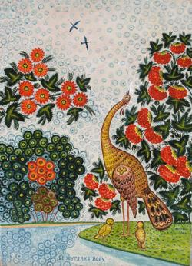
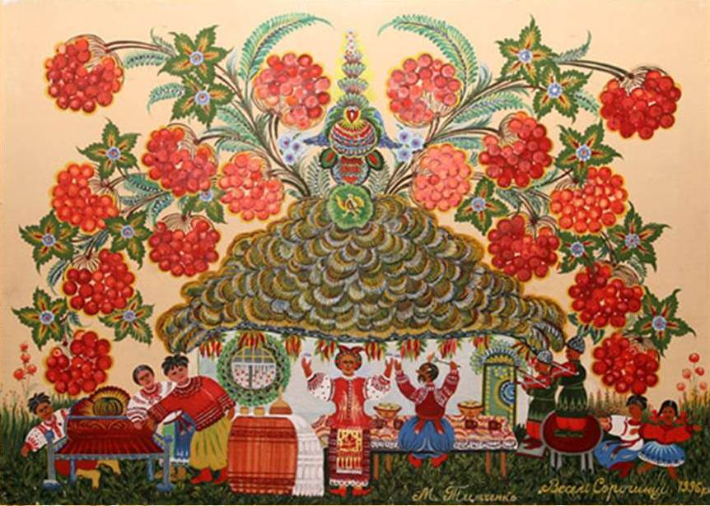
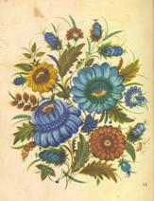
Петриківський орнамент насамперед характеризувався, і зараз характеризується як рослинний, переважно квітковий. Він ґрунтується на уважному вивчені реальних форм місцевої флори та створенні на цій основі дивовижних, не існуючих в природі форм квітів. Звичайно зараз петриківчани у свої витвори додають дивовижних птахів, а іноді й тварин.

Slide 6
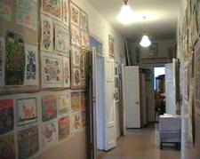
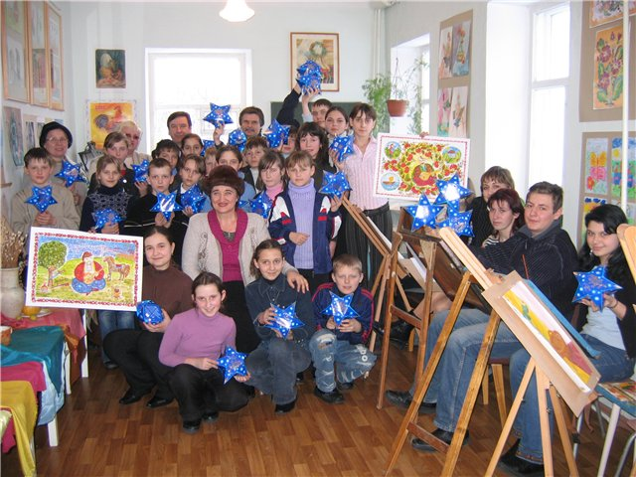
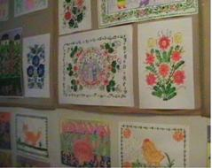
Петриківська дитяча художня школа
В селищі Петриківка існують також заклади навчання декоративного розпису – Петриківська СЗШ з профільним виробничим навчанням, гурток Петриківського розпису в дитячому будинку творчості та Петриківська дитяча художня школа. Навчають у дитячій школі Петриківському декоративному розпису, малюнку, живопису та історії мистецтв.

Slide 7
Дякую за увагу

